Slide 1
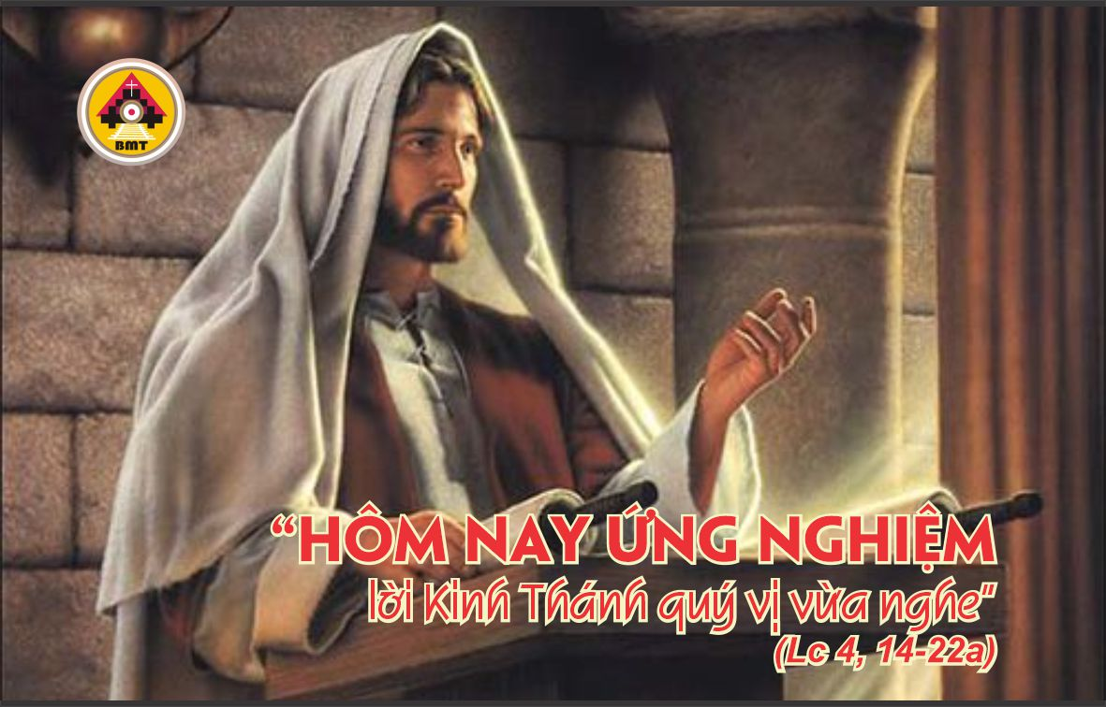

THỨ NĂM SAU LỄ HIỂN LINH

Slide 2
Ca Nhập Lễ
Lúc khởi đầu và từ trước muôn thủa, Ngôi Lời vẫn là Thiên Chúa, Người đã khứng sinh ra làm Đấng cứu độ loài người.

Slide 3

Bài Đọc 1: 1 Ga 4, 19 – 5, 4
“Ai yêu mến Thiên Chúa thì cũng phải thương yêu anh em mình nữa”.
Trích thư thứ nhất của Thánh Gioan Tông đồ.

Slide 4
Đáp Ca
Tv 71, 2. 10. 12-13
Lạy Chúa, muôn dân khắp mặt đất sẽ thờ lạy Chúa (x. c. 11).

Slide 5
Alleluia: Lc 7, 16
Alleluia-alleluia: – Một Tiên tri cao cả đã xuất hiện giữa chúng ta và Thiên Chúa đã viếng thăm dân Người. –Alleluia.

Slide 6
Phúc Âm: Lc 4, 14-22a

Slide 7


Slide 8

DÂNG LỄ

Slide 9
CA HIỆP LỄ
Thiên Chúa yêu trần gian đến nỗi đã ban Con Một, để ai tin vào Con của Người thì khỏi phải chết, nhưng được sống muôn đời.

Slide 10
THỨ NĂM SAU LỄ HIỂN LINH

